Slide 1
Componentes Principales
22
02
Trabajo Obligatorio – Grupo 13
Gaston Deschant
Agustin Naso
Brittany Lin

Slide 2
VARIABLES ANALIZADAS
Country: Nombre del país
Area: área
GDP: producto interno bruto
Inflation: inflación anual
Life.expect: expectativa de vida media en años
Military
Pop.growth: tasa de crecimiento poblacional
Unemployment: tasa de desempleo

Slide 3
Visualización del PCA
Ángulo: cuanto más paralelo es un vector al eje de una componente, más ha contribuido a la creación de la misma
Longitud: cuanto mayor la longitud de un vector relacionado con x variable (en un rango normalizado de 0 a 1), mejor está representada su información en el gráfico

Slide 4
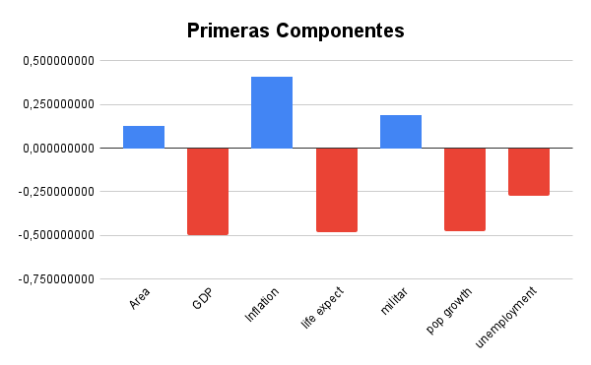
Análisis de cargas de Primera Componente Principal
La primera componente principal es aquella cuya dirección refleja o contiene la mayor variabilidad en los datos (por lo que esta componente será la que más información contenga).

Slide 5
GRACIAS

